Slide 1
РОЛЬ ГЕОГРАФИЧЕСКОГО ОБРАЗОВАНИЯ В ФОРМИРОВАНИИ СОВРЕМЕННОЙ ЛИЧНОСТИ
Резанова Оксана Георгиевна
Руководитель ГМО учителей географии
г. Невинномысска

Slide 2
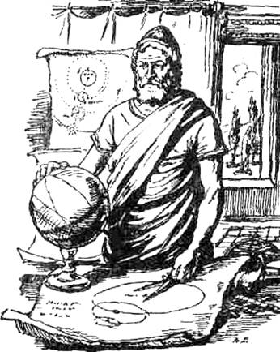
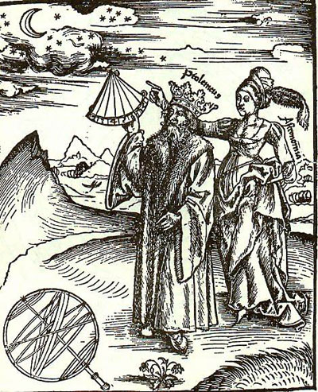
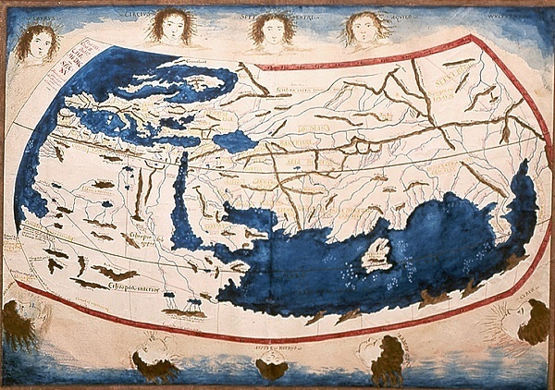
География – одна из древнейших наук на Земле

Slide 3
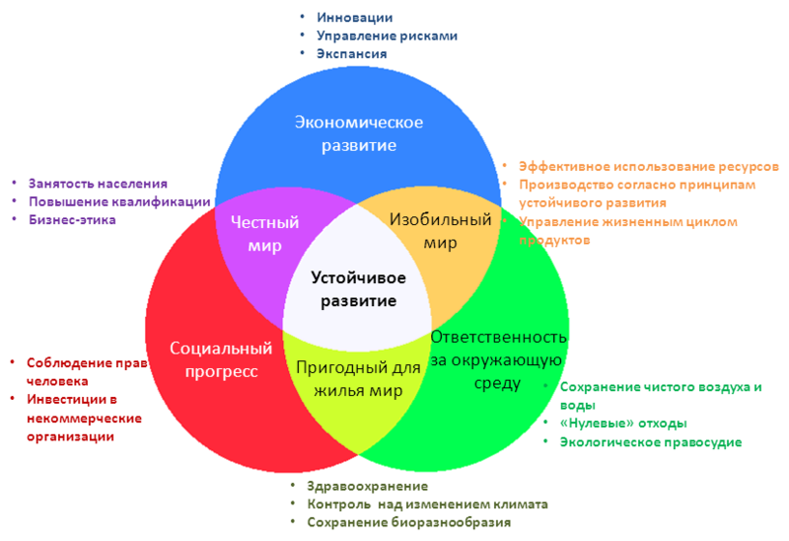
Классическая географическая триада
ПРИРОДА – ЧЕЛОВЕК - ХОЗЯЙСТВО

Slide 4
Приоритеты современного школьного географического образования
Главная цель:
переход от «знаниевого» подхода к «компетентностному»; от «энциклопедичности» к «общей грамотности (компетентность)» ;
специализация в избранных областях;
специализация в избранных областях;

Slide 5
Приоритеты современного школьного географического образования
Образовательный процесс переориентирован на:
развитие продуктивного мышления;
формирования ключевых компетентностей;
формирование ключевых интеллектуальных умений;
введение профильного обучения.

Slide 6
Приоритеты современного школьного географического образования
Инновационные процессы:
Информатизация образования;
Новые способы организации учебного процесса;
Самостоятельная познавательная деятельность учащихся;
Проектная деятельность;
Интегративные подходы к содержанию;
Коммуникативная деятельность.

Slide 7
Приоритеты современного школьного географического образования
Результат обучения:
общая компетентность обучающихся, что обеспечивается:
ключевыми интеллектуальными умениями;
универсальными способами деятельности, познания и взаимодействия;
базовыми структурообразующими знаниями;
социальным опытом
адекватной самооценкой собственной системы знаний.

Slide 8
ПРИЧИНЫ КРИЗИСА ГЕОГРАФИЧЕСКОГО ОБРАЗОВАНИЯ В РОССИИ
1. Резкое снижение учебных часов на изучение начального курса физической географии в 6 классе (с 2 часов до 1 часа в неделю) — базового курса для всей школьной географии, с огромным понятийным аппаратом. Однако объем учебного материала в школьных учебниках остался практически прежним, при этом никто не задумался о личности обучающегося, усложнении и перенапряжении его умственной деятельности, к тому же искажается нормальный процесс мышления. Такая же коллизия при изучении курса "Физической географии материков и океанов" в 7 классе: уменьшение учебных часов с 3-х до 2-х, сохранение старого объема теоретического, понятийного и номенклатурного материала.

Slide 9
ПРИЧИНЫ КРИЗИСА ГЕОГРАФИЧЕСКОГО ОБРАЗОВАНИЯ В РОССИИ
2. География полностью стала не востребованной наукой и дисциплиной выпускниками школ при выборе географии в качестве ЕГЭ и абитуриентами высших учебных заведений, т.к. вместо географии при поступлении на экономические специальности вузы с согласия Министерства образования и науки РФ определили обществознание. Для Невинномысска характерно уменьшение выпускников, сдающих ЕГЭ по географии и такая тенденция сохраняется. И еще одна заметка, редко кто из сильных выпускников выбирает географию в качестве экзамена, все больше случаев выбора этого предмета учащимися со слабым уровнем подготовленности и низким качеством географических знаний.

Slide 10
ПРИЧИНЫ КРИЗИСА ГЕОГРАФИЧЕСКОГО ОБРАЗОВАНИЯ В РОССИИ
3. География как самостоятельный учебный предмет не включен в перечень обязательных учебных предметов на базовом уровне (так называемая инвариантная часть учебного плана) среднего (полного) образования. В вариативной части курс «Экономической и социальной географии мира» нашел свое отражение в объеме 70 часов на базовом уровне обучения в непрофильном (универсальном) обучении (общеобразовательный профиль).

Slide 11
Важнейшие предметы общего образования, с точки зрения ЮНЕСКО
география
история
философия
психология
иностранные языки

Slide 12
«Люблю и знаю. Знаю и люблю. И тем полней люблю, чем лучше знаю» Ю.К.Ефремов «Природа моей страны»
География России традиционно обслуживала нужды российского государства, которое, начиная, по крайней мере, с XIV века, непрерывно «колонизовалось», расширяя свою территорию. Сейчас, когда шестивековая эпоха расширения территории России уже позади, меняются и задачи географии: мы все лучше должны знать внутреннюю, «глубинную» Россию, на которую будут направлены основные усилия государства, и от которой в итоге будет зависеть наше будущее.
Любой человек должен иметь в своей голове правильное представление о том, в какой стране, каком районе, городе, селе он живет. Без этого невозможен и истинный патриотизм — любовь к своему Отечеству.

Slide 13
Учитель географии в школе– ключевая фигура географического образования.
Учителя географии были и остаются самыми творческими, общительными, образованными, несмотря на то, владеют ли они инновационными технологиями или в их работе преобладают традиционные методы и формы работы. Они остаются истинными патриотами своего предмета, а через него , и патриотами своей Родины.

Slide 14
СПАСИБО ЗА ВНИМАНИЕ!

